Slide 1
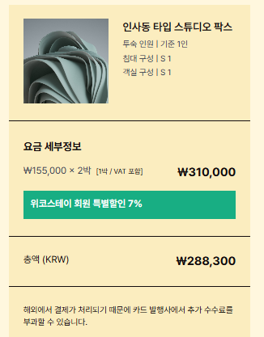
특별할인 -50,000원!
이런식으로 7% 에 대한 금액이
보이면 더 효과적일 것 같아요

